Slide 1
Bóg opiekuje się Józefem
Klasa V SP
Dziś jest 18.11.2013
Do wakacji pozostało 221 dni
Fot. Tła © Erica Guilane-Nachez

Slide 2
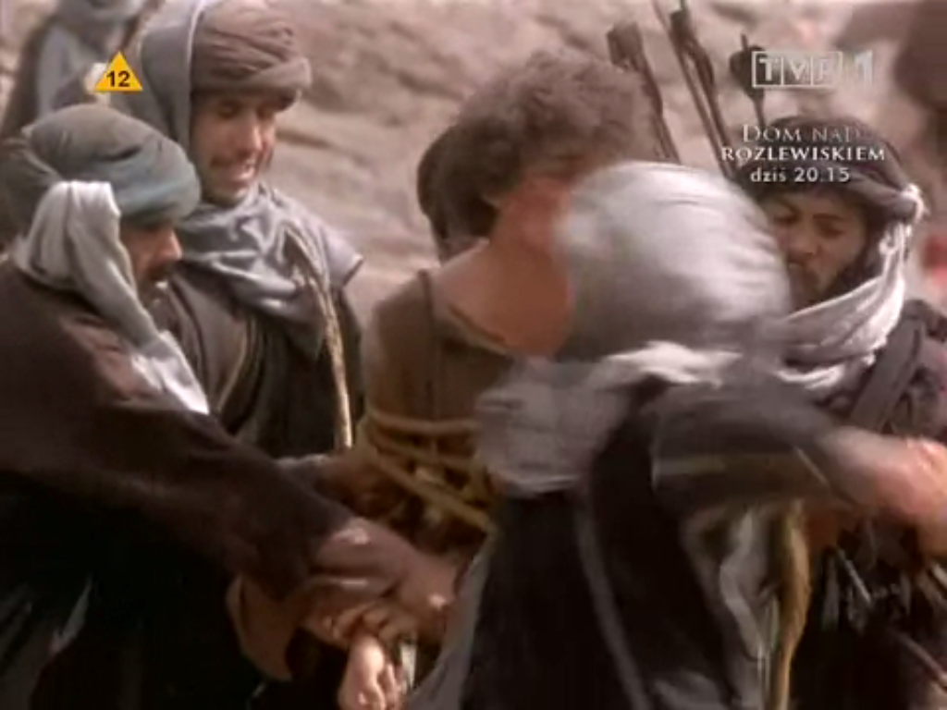
Józef sprzedany do Egiptu

Slide 3
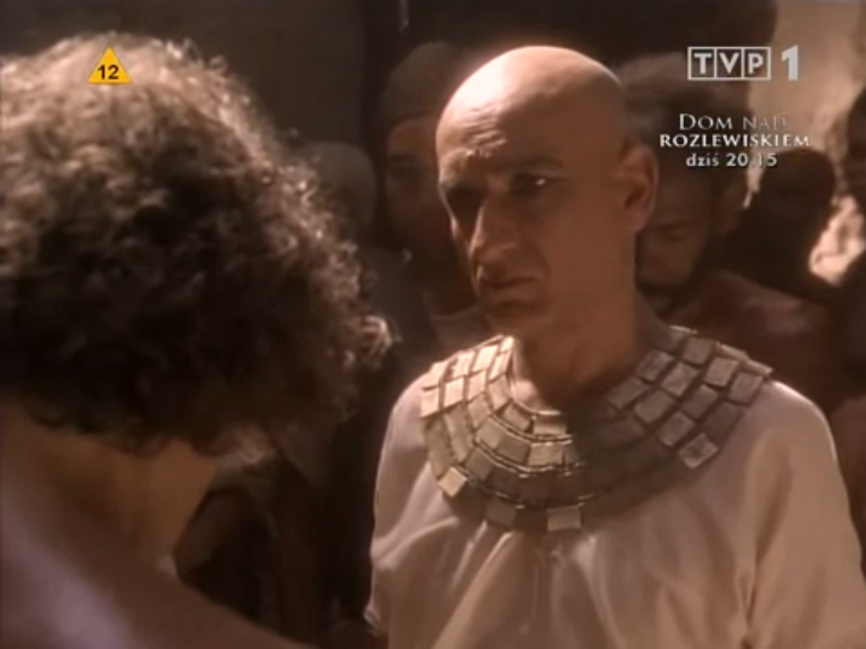
Józef u Potifara

Slide 4
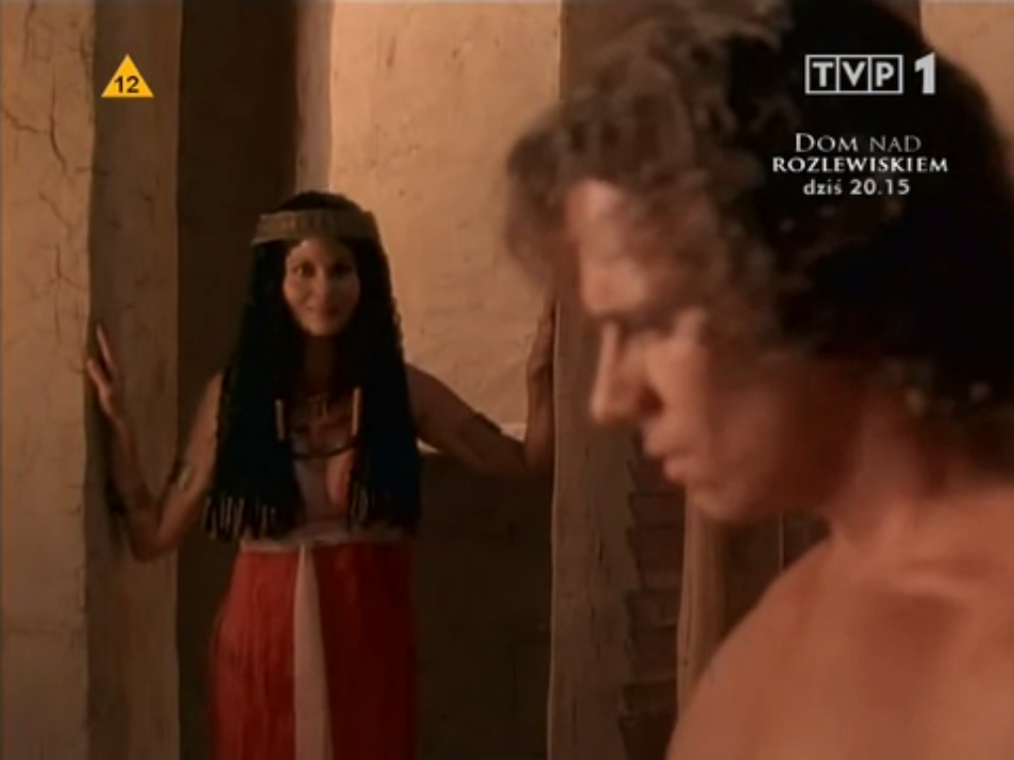
Incydent z żoną Potifara

Slide 5
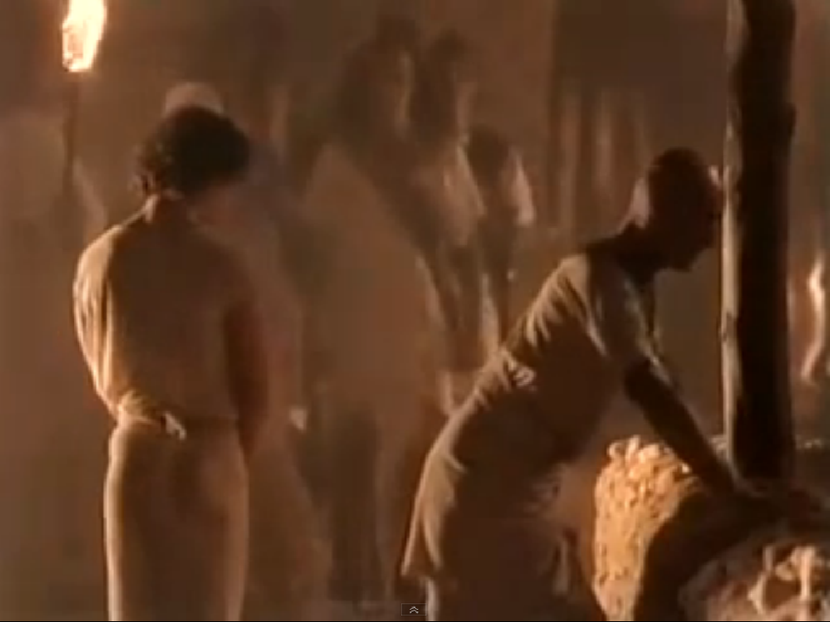
Józef w więzieniu

Slide 6
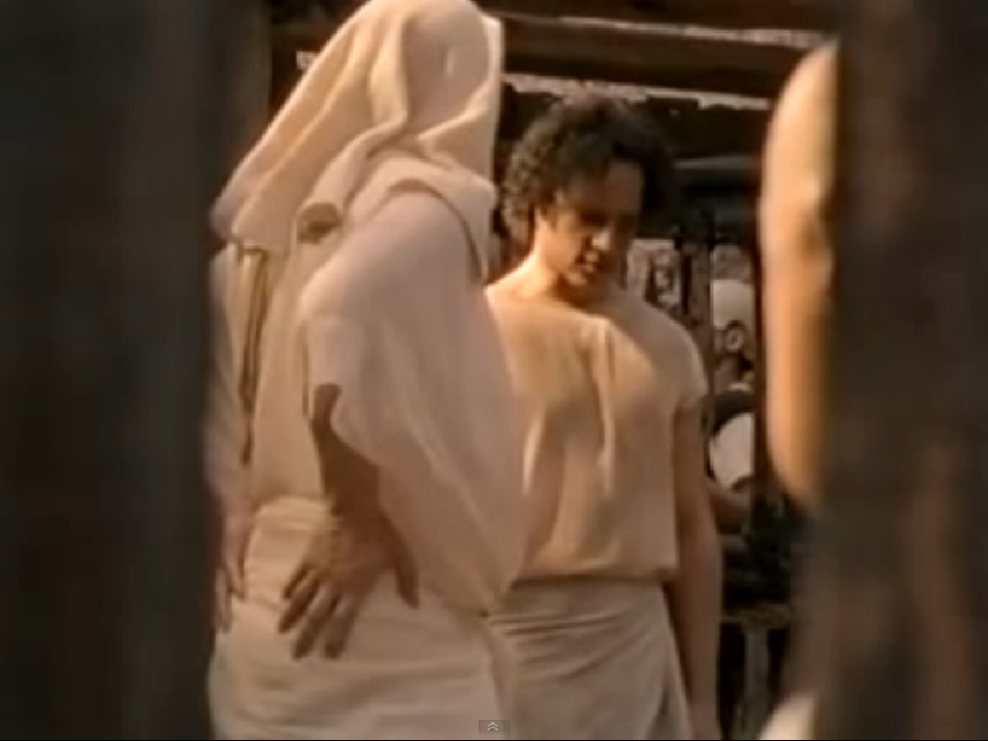
Józef tłumaczy sny

Slide 7
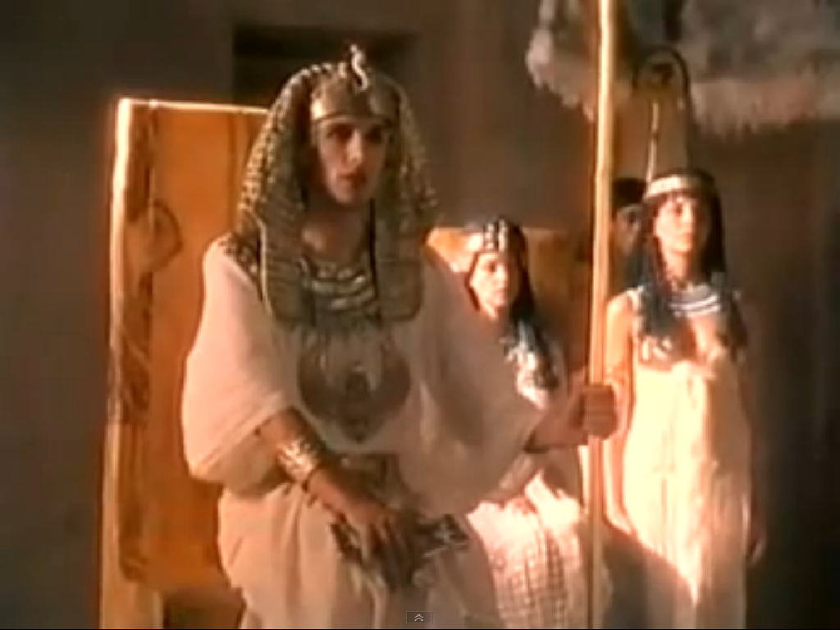
Józef wyjaśnia sen Faraona

Slide 8
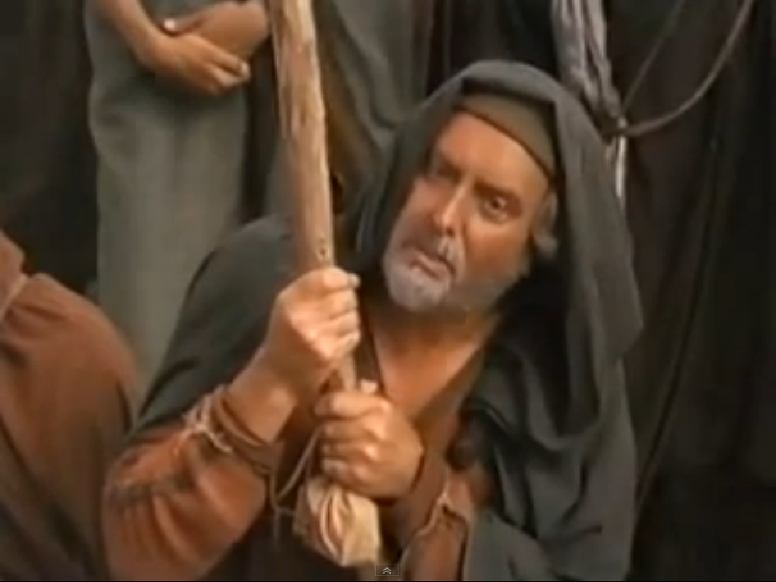
Bracia kłaniają się Józefowi

Slide 9
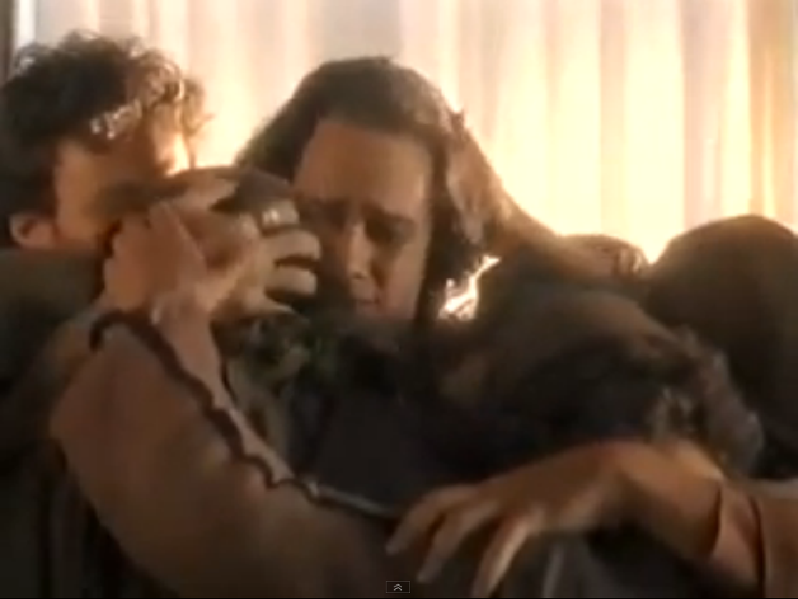
Bracia znowu razem

Slide 10
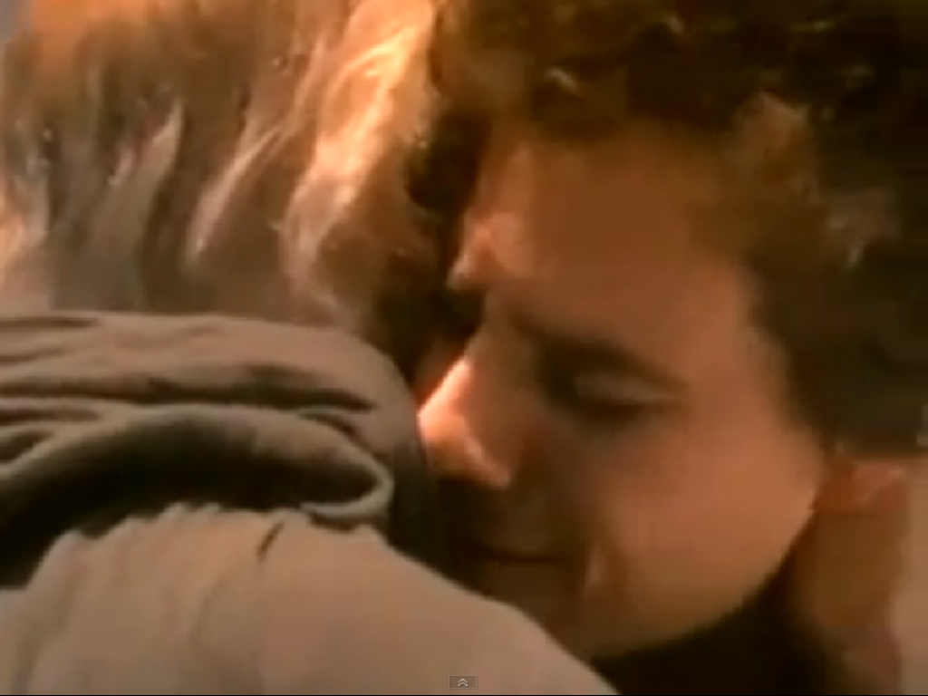
Rodzina Józefa osiedla się w Egipcie

Slide 11
Notatka
Józef Egipski to umiłowany syn Izraela. Przeżył bardzo wiele przygód. Był niewolnikiem, więźniem, ale Pan Bóg zawsze czuwał nad nim i wybawiał go z wszystkich trudności. Kiedy wyjaśnił sen faraona o siedmiu krowach tłustych i chudych, stał się wielkim władcą w Egipcie. Z powodu głodu cała rodzina Józefa przybyła do Kanaanu do Egiptu. Faraon pozwolił im osiedlić się na bardzo żyznej ziemi.

